Slide 1
ProjetoXPTO
Grupo 3 – Turma 12B

Slide 2


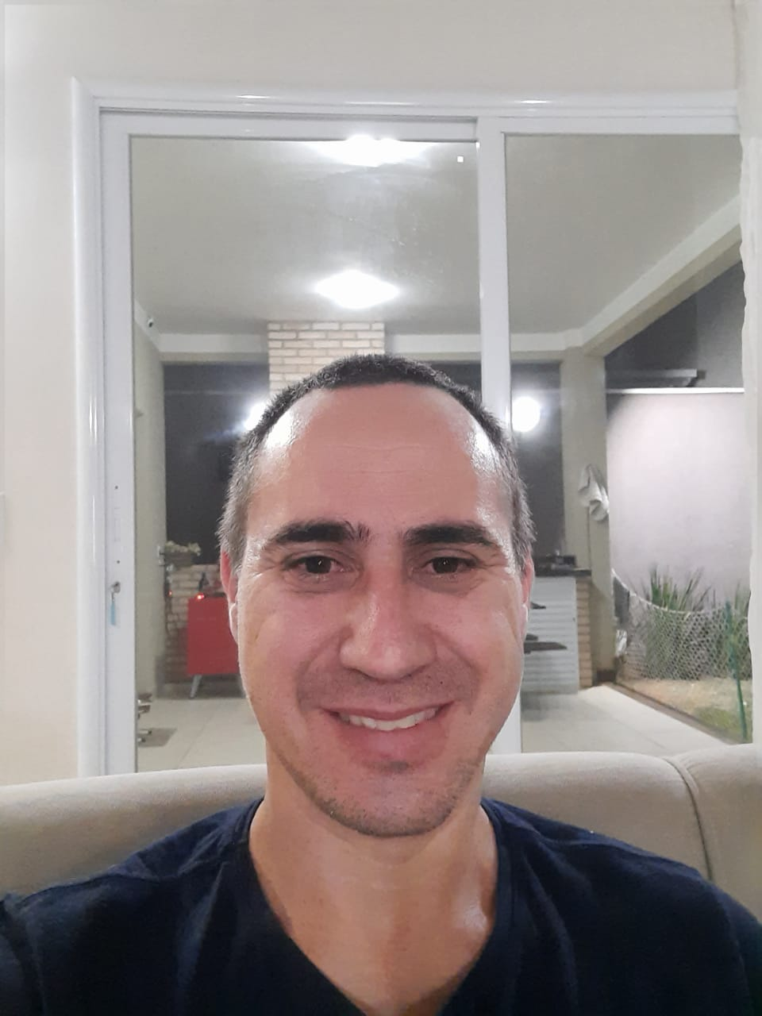



OUR TEAM
FRONT END
BACK END
Estevam
André
Geder
Caetano
Fillipi
Lais
Desenvolvedores Front End, contribuindo com conhecimentos de HTML e Java Script
Desenvolvedores Back End, contribuindo com conhecimentos em Java e Banco de dados MySQL

Slide 3
PROJETO FINAL
Apresentação do Projeto Final realizado como parte fundamental para a conclusão do Programa de Desenvolvimento GAMA.

Slide 4
CONTEXTO
Necessidade do controle de fraudes e pagamentos no setor de Cartões de Pagamentos.
OBJETIVO
“Criação de um DashBoard para rápida tomada de decisão por parte de gestores e analistas de negócios.”

Slide 5
01
BANCO DE DADOS
02
FRONT END
03
BACK END
04
INTEGRAÇÃO
DIVISÃO DO PROJETO
Criação das bases de dados de usuários, agentes financeiros e transações - MySQL
Criação das páginas html e scriptis js para interação do usuário final
Criação de back end REST em java para consumo de informações da base de dados MySQL
Integração Front End + Back End e finalização do projeto.

Slide 6
HISTÓRIAS
 | Front | Back
Login do Usuário | Desenvolvimento da Interface em HTML para login do usuário na página com e-mail ou racf e senha | Elaboração do código responsável pela leitura dos dados de login e senha fornecidos pelos usuários e validação na base de dados
Tela de Seleção dos Agentes | Apresentação dos dados do usuário logado, dropdown para seleção da instiruição a ser analisada e apresentação em tabela dos Top 10. | Consulta a base de agentes financeiros e retorno da lista de instituições parceiras e também das Top 10 por volume de transação
DashBoard | Exibição do painel com os totais de transações por status do parceiro selecionado. | Código para consulta da base de dados e consolidação por grupo dos retornos de status das transações.

Slide 7

Nosso Produto

